Slide 1
Epreuve E5
Support et mise à disposition de services informatique
Benjamin Boniface
Notes:
Benjamin Boniface
Je vais vous faire la présention de mon l’epreuve E5, Support et mise à disposition de services informatique

Slide 2
Introduction
Présentation personnelle :
❖ Benjamin Boniface
❖ Formation initiale Licence en Qualité sécurité environnement
Responsable QSE dans des entreprises du domaine de la Métallurgie.
Réorientation
Travail dans des Association de protection des animaux
Création d’une micro-entreprise dans le travail du bois
❖ Moniteur d’atelier dans un Etablissement d’aide et de soutien par le travail
Le métier de moniteur consiste en :
Faire monter en compétence les usagers via l’outil de travail
Adapter les apprentissages en fonction de la production et des savoir-faire / compétences des usagers
Notes:
❖ Avant toutes chose je vais me présenter Benjamin Boniface j’ai 33 ans
❖ J’ai une licence Qualité Securité environnement que j’ai obtenu en 2015
puis j’ai travailler comme responsable QSE en métallurgie durant 3 ans.
❖ Par la suite je me suis réorienter
dans des métier totalement différent au contact des animaux dans des association
ou encore lors de création de ma micro entreprise de travail du bois.
❖ via ses expérience j’ai eu l’occasion de transmettre a des groupes, des visiteurs, mon travail
j’ai aimé transmettre mes connaissances
❖ C’est pourquoi je suis devenu Moniteur d’atelier en ESAT
-métier qui est basé sur l’andragogie, la transmission de savoir et la monté en compétence des personnes que l’on encadre.
-Via un support et les valeurs lié au travail

Slide 3


Introduction
L’ESAT de Domfront en POIRAIE
❖ Fondation ANAIS
-utilité public
-102 Établissements dans tout le secteur du handicape, 2200 collaborateurs, 4000 place d’accueil
-Un service informatique de 3 personnes
❖ L’Esat de Domfront
15 professionnelles qui accueil 105 usagers en situation de handicape
-Pas de service informatique sur place
-Établissement Novateur et militant
-9 Usagers en 3 ans ont obtenue un CAP
Notes:
Depuis 2023, je fais ce métier à l’ESAT de Domfront-en-Poiraie.
❖ Cet ESAT fait partie de la Fondation ANAIS
-elle regroupe plus de 100 structures du médico-social
-accueillant environ 4 000 personnes,
-accompagnées par 2 200 collaborateurs.
-Pour une fondation de cette envergure, le service informatique est composé d’uniquement 3 personnes.
On peut donc dire que le secteur médico-social reste encore peu doté en ressources numériques.
❖ À l’ESAT de Domfront
-nous sommes 15 professionnels
-et nous accompagnons 105 usagers, majoritairement en situation de handicap mental ou psychologique.
-L’établissement se distingue par une démarche novatrice et militante, notamment dans son ingénierie de formation.
-Sur les trois dernières années, 9 usagers ont obtenu un CAP d’opérateur logistique grâce à cet accompagnement.

Slide 4

Introduction
Pourquoi la formation informatique ?
Difficulté de trouver de nouveau client industrielle
Etude du macro et micro environnement de l’ESAT
- Faire monter en compétence numérique de nos Usager
- Entrer des données à bas coût
- Attaquer de nouveau marchés
Besoin d’un développeur d’application métier adapté aux spécificités du publique
Notes:
Mais vous allez peut-être vous demander : pourquoi avoir choisi une formation en BTS SIO ?
❖ Nous avons des difficultés à trouver de nouveau partenaire, et avons du mal a nous différentier des autres ESAT.
❖ Nous avons donc mené des analyses sur notre macro environnement et micro environement , et plusieurs constats sont ressortis.
-Le premier il faut que l’on forme nos usagers aux numérique -Pour qu’il puisse réaliser des tâche a plus forte valeur ajouté
-Et ainsi attaquer de nouveaux marchés
❖ Pour ça, nous avons besoin d’une ressource capable de créer des outils adaptés à nos usagers, mais aussi aux exigences de production.
-C’est dans ce cadre que l’établissement m’a proposé le BTS SIO option SLAM.

Slide 5
Processus Principal : Production d’un service numérique
Analyse d’un SI
Modélisation
Organisation du projet
Développement
Logiciel
Test et gestion des versions
Mise à Disposition des utilisateurs
Processus Support :
Communication
Developpement de compétence individuelle
Notes:
Je vais aborder les compétences requise via une démarche par processus
Séparent volontairement la démarche de production d’un service numérique
et les compétences pouvant être identifié comme un processus support

Slide 6
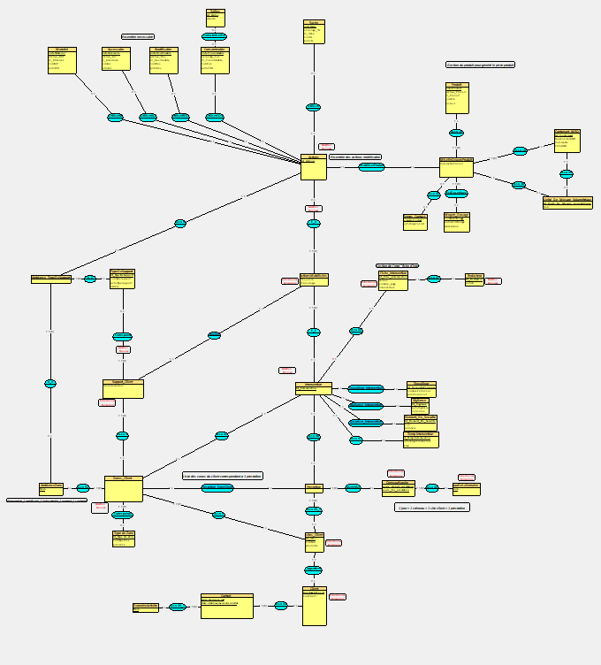
Analyse du SI et redéfinition du projet
Analyse d’un SI
Modélisation
ERP entretien des locaux
Projet initial (entreprise)
Définition du projet
Analyse : processus- procédure - -mode opératoire
Modélisation globale
❖ Constat
Complexité importante
Périmètre large
Non réaliste pour un développeur seul en début de formation
❖ Décision stratégique
Recentrage sur la génération de fiches chantier
Notes:
un projet commence par une -analyse du système d’information du client
-puis une proposition d’une une modélisation en lien avec son besoin
❖ Mon premier projet donné en entreprise était : l’informatisation complète de l’activité d’entretien des locaux.
-L’objectif était de structurer l’ensemble des données de l’activité logiciel proche d’un ERP.
-J’ai donc analysé les processus existants, recensé les données utilisées, les processus, les procédures
-J’ai commencé une modélisation globale du système d’information.
❖ Cependant, plusieurs contraintes sont apparues
- l’ampleur du périmètre
-Ainsi que la complexité de l’application de gestion de l’application intégrant une très grande liste de fonctionnalité
-Le projet était trop ambitieux pour être mené seul
-Encore plus en tant que développeur débutant
❖ Après avoir fait le point avec les personnes impliqué dans le projet.
-Nous avons donc pris la décision stratégique
-de redéfinir le périmètre de l’application
-de se focaliser sur une fonctionnalité primordiale pour l’ESAT
-la génération de fiche d’intervention

Slide 7
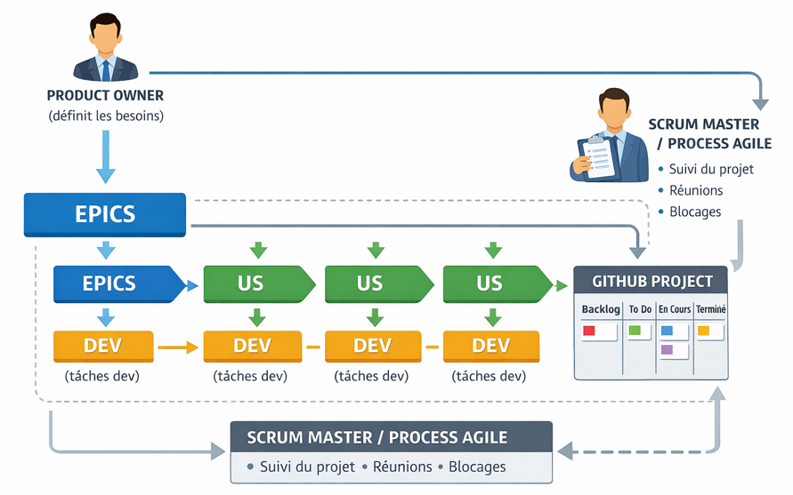
Travail en mode projet Agile
Analyse d’un SI
Modélisation
Organisation du projet
EasyCleanESAT méthode SCRUM
❖ Travail collaboratif
4 développeurs
1 Scrum Master
1 Product Owner
❖ Organisation du projet
Découpage en EPICS
Rédaction de User Stories
Planification via GitHub Project
❖ Pilotage et suivi
Sprint de 2 semaines
Présentation des avancées
Ajustement des priorités
C4.2 Planification des activités
Notes:
Après avoir recentré le projet sur la génération de fiches chantier, il a été repris en formation sous le nom EasyCleanESAT.
❖ Le projet est devenu collaboratif
-avec les 3 autres développeurs en apprentissage.
-Il a fallut alors nous organiser afin de faire avancer le projet, nous avons choisi la méthode SCRUM issue de méthode Agile.
-J’ai joué un double rôle, développeur d’une part et représentant client que l’on appel en méthode agile le “ product owner”.
-Et par exemple ma collègue à endosser le rôle de Scrum Master et a veillé au bon suivi des méthodes scrums.
❖ Nous avons structuré le projet
- en ÉPICS, qui définissait les grandes fonctionnalités, puis en User Stories plus précises.
-Chaque User Story a été réfléchi détaillé et calibré et attribué à un développeur
-Elle ont était ensuite intégrer dans l’outil GitHub Project -> vue sur l’avancement du projet
❖ Toutes les 2 semaines, nous organisions un temps pour présenter les avancées durant le spint, identifier les difficultés et ajuster les priorités ou de nouvelles modifition a apporter
Cette organisation m’a permis d’expérimenter concrètement le travail en mode projet Agile
avec une logique d’itération et d’amélioration en continue.

Slide 8
Développement collaboratif
Analyse d’un SI
Modélisation
Organisation du projet
EasyCleanESAT et la gestion des versions
❖ Mise en place du repository
Projet partagé sur GitHub
Historique centralisé
❖ Gestion des évolutions
Développement sur branche dédiée pour chaque US
Une branche par fonctionnalité
❖ Contrôle qualité
Pull request obligatoire
Relecture par un pair
Merge sur main après validation
❖ Sécurisation du projet
Traçabilité des modifications
Suivi des User Stories
Possibilité de retour arrière
Notes:
❖ Le projet EasyCleanESAT étant collaboratif, nous avons mis en place un repository partagé sur GitHub.
-Le but étant de pouvoir travailler tous ensemble sur le projet le tout sans avoir de probleme de conflit ou de gestion des versions
-avec en plus idéalement un historique centralisé de ses versions.
❖ Chaque nouvelle fonctionnalité était développée sur une branche dédiée correspondant à une US
❖ Pour garantir un suivi de la qualité
-Une fois le développement terminé de notre US, une pull request était ouverte.
-Cela permettait à un autre développeur de relire le code avant son intégration.
-Après validation, la modification était merger sur la branche principale.
❖ Cette organisation nous a permis d’assurer
-la traçabilité des évolutions,
-le suivi des User Stories
-possibilité de revenir en arrière en cas d’erreur.

Slide 9
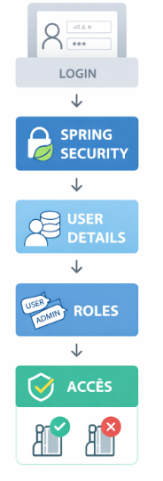
Sécurisation d’un service
Analyse d’un SI
Modélisation
Organisation du projet
Portfolio-Builder
❖ Problématique
Application multi-utilisateur
Nécessité de contrôler les accès
❖ Mise en place de l’authentification sur le projet
Intégration de Spring Security
Création d’une entité User
Gestion login / mot de passe
❖ Gestion des habilitations
Définition des rôles : ADMIN / USER
Restriction des routes sensibles vers l’authentification
Accès différencié selon le profil
❖ Vérification
Tests avec comptes distincts
Contrôle des accès interdits
Développement
Logiciel
C1.3 Mise en place et vérification des niveaux d'habilitation associés à un service
Notes:
Sur le projet PortfolioBuilder, qui est un autre projet réaliser au centre de formation
❖ c’est une application multi-utilisateurs développée avec Spring Boot
j’ai travaillé sur la sécurisation des accès
❖ J’ai intégré Spring Security au projet
-afin de mettre en place un système d’authentification basé sur un identifiant et un mot de passe hashé.
❖ J’ai créé une entité User en base de données, puis défini deux rôles : ADMIN et USER.
-Certaines routes sensibles redirige vers une authentification si la personne n’a pas les droit adéquat
- comme la gestion des utilisateurs ou la suppression de données, sont accessibles uniquement au profil ADMIN.
❖ J’ai ensuite vérifié le bon fonctionnement des habilitations en testant différents profils utilisateurs pour m’assurer que les restrictions étaient bien appliquées.

Slide 10
Contrôle qualité et tests unitaires
Analyse d’un SI
Modélisation
Organisation du projet
TestDriven Mise a disposition des utilisateurs d’un service
❖ Objectif
Sécuriser les évolutions du projet
Limiter les régressions
❖ Mise en place des tests
Création de tests unitaires ciblés
Vérification des méthodes
❖ Avant mise en production
Validation du fonctionnement existant
Test des nouvelles fonctionnalités
Contrôle des effets secondaires
❖ Résultat
Réduction des erreurs
Fiabilité accrue du service
Développement
Logiciel
Test et gestion des versions
C5.1 Test d'intégration et d'acceptation d'un service
Notes:
❖ Sur autre projet TestDriven qui est une application de gestion de clients et prestataire , développée sur spring boot que nous avons réalisé au centre de formation,
-Afin de sécuriser les évolutions du projets
-Ainsi que la continuité du service
❖ j’ai mis en place des tests unitaires sur certaines fonctionnalités
-afin de pouvoir vérifier au fur et a mesure si l'implémentation de nouvelles méthodes ne venait pas perturber une autre.
❖ L’objectif était de vérifier automatiquement que l’ensemble des fonctionnalité de l’application reste fonctionnel après chaque modification.
-Cette approche limite les régressions
-Renforce la fiabilité globale du service et sa continuité.

Slide 11

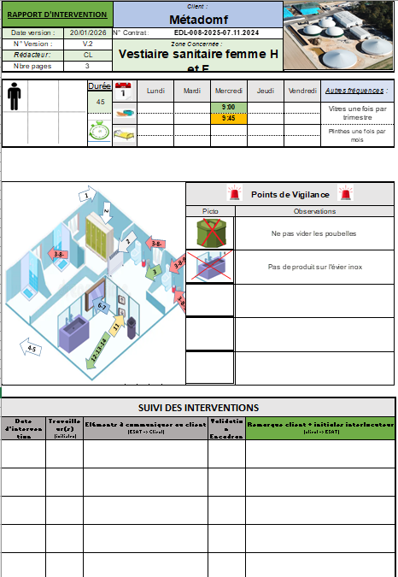
Mise à disposition et formation des utilisateurs
Analyse d’un SI
Modélisation
Organisation du projet
mini-logiciel Excel, génération de fiche d’intervention
❖ Préparation du déploiement
Création d’une procédure d’utilisation
Rédaction d’une procédure de mise à jour
Documentation simplifiée
❖ Présentation du service
Démonstration en réunion
Explication des fonctionnalités
Recueil des retours utilisateurs
❖ Formation individualisée
Accompagnement en tête-à-tête
Mise en situation réelle
Adaptation au niveau de l’utilisateur
❖ Objectif
Assurer l’appropriation du service
Garantir l’autonomie progressive
Développement
Logiciel
Test et gestion des versions
Mise à Disposition des utilisateurs
C2.3 Traitement des demandes concernant les applications
Notes:
❖ Avant la formation, j’avais créé un premier outil sous Excel afin de générer des fiches d’intervention.
❖ Ce mini-logiciel permettait de structurer les informations chantier et de produire des documents normalisés.
J’ai rédigé une procédure d’utilisation simple ainsi qu’une procédure de mise à jour des données, afin d’assurer la pérennité de l’outil.
J’ai présenté le logiciel lors de la réunion hebdomadaire avec l’ensemble des employés de l’esat
puis des temps de formation en tête-à-tête ont été organisés pour accompagner les utilisateurs dans sa prise en main.
L’objectif était de sécuriser l’usage de l’outil et de permettre une utilisation autonome par les professionnels ayant des connaissances même limités en bureautique.

Slide 12
Communication et valorisation de l’ESAT
Analyse d’un SI
Modélisation
Organisation du projet
Assurer la pérennité de l’ESAT, et notre rôle d’établissement novateur
Développement
Logiciel
❖ Contexte
Communication centralisée par la Fondation
Service communication en restructuration
❖ Action locale
Participation à la stratégie LinkedIn du directeur
Analyse des cibles : médico-social / entreprises
❖ Objectifs de communication
Valoriser les pratiques professionnelles
Mettre en avant les compétences des usagers
Attirer de nouveaux partenaires
❖ Cadre juridique
Vote interne du personnel
Consentement écrit des personnes affichées
Respect du droit à l’image
Test et gestion des versions
Mise à Disposition des utilisateurs
Communication
C3.1 Participation à la valorisation de l'image de l'organisation sur les médias numériques en tenant compte du cadre juridique et des enjeux économiques
Notes:
❖ Concernant la valorisation de l’ESAT, la communication institutionnelle est normalement centralisée par la Fondation ANAIS.
Je devais réaliser une immersion auprès du service communication au siège, mais celui-ci était en pleine restructuration et n’était pas en mesure de m'accueillir.
❖ J’ai donc adapté ma démarche en m’intéressant à la communication mise en place par le directeur de l’ESAT Monsieur Franck Antier via LinkedIn.
Sa stratégie repose sur deux axes :
-valoriser nos pratiques auprès des acteurs du médico-social, dans le but de montrer à tous les acteurs du médico-social que la transformation de ses établissement est possible à coût constant.
-La deuxième, promouvoir notre savoir-faire et les compétences de nos usagers afin d’attirer de nouveaux partenaires.
❖ Nous avons organisé un vote interne pour recueillir l’accord du personnel, et chaque personne apparaissant sur les réseaux sociaux a signé un consentement écrit, afin de respecter le droit à l’image.

Slide 13
Développement professionnel et identité numérique
Analyse d’un SI
Modélisation
Organisation du projet
Ma formation en continue
Développement
Logiciel
❖ 4 sujets : -La cybersécurité
-L'intelligence artificielle
-La législation
-Le développement de compétences techniques
❖ Formation continue
Certification SecNumAcadémie
Formations OpenClassrooms
Approfondissement Access / VBA
❖ Veille réglementaire et technique
Évolution des outils de développement via flux RSS et Feedly
Cybersécurité
Utilisation de l’IA
Test et gestion des versions
Mise à Disposition des utilisateurs
Communication
Développement de compétence individuelle
C6.1 Mise en place de son environnement d'apprentissage personnel
Notes:
Pour maintenir le développement de mes compétences professionnels du numérique je me suis concentré principalement sur 4 sujet
cybersécurité
le développement compétences techniques
l’intelligence artificielle
la législation.
❖ Je me suis formé en continue
-Sur le volet cybersécurité
-j’ai obtenu la certification SecNumAcadémie
participé à des exercices de type Capture The Flag sur la plateforme Passetonhack et rootme.
-Ces exercices m’ont permis de comprendre concrètement les logiques d’attaque et de défense d’un logiciel.
-D’un point de vue technique, j’ai suivi des formations sur VBA et Access via OpenClassrooms afin de renforcer mes compétences en développement d’outils métiers adaptés à l’ESAT.
❖J’ai mis en place une veille active technique et réglementaire sur ces sujet également afin de rester informer sur les différentes évolutions concernant ses sujet
-Je m’informe notamment via des chaînes youtube spécialisées comme IA Stratégie pour avoir les derniere fonctionnalité ou avancé de l’IA pour me permettre d’adapter mon comportement en entreprise en utilisant les outils les plus performant, ou encore d’integrer l’IA dans mes pratiques dans les tâches les plus répétitives
-j’utilise également flux RSS via Feedly pour suivre -les nouvelles formations sur openclassroom concernant l’IA
pour etre informer des nouvelles formation que la plateforme propose à propos du numérique
-Sur feedly je suis tenu également informé les différentes failles remonté par la CNIL ce qui me permet par exemple d’identifier si certaines de mes données personnelle peuvent avoir fuité ou encore sur les nouvelles technique malveillante pouvant etre évité.

Slide 14

3- Conclusion
Ces expériences m’ont permis :
Analyser un métier et ses processus
Structurer et modéliser un système d’information
Travailler en équipe dans un cadre projet
Concevoir et sécuriser une application
Mettre à disposition un service auprès des utilisateurs
Cela me permettra :
Développer des outils adaptés aux besoins réels du médico-social
Contribuer à la montée en compétence des usagers
Participer à la pérennité et au développement des ESAT
Notes:
Ces différentes expériences m’ont permis d’analyser un métier, de structurer un système d’information et de travailler en mode projet collaboratif.
J’ai pu concevoir, sécuriser et mettre à disposition des outils adaptés au terrain.
À terme, ces compétences me permettront de contribuer au développement numérique de l’ESAT, de soutenir la montée en compétence des usagers et de participer à la pérennité de l’établissement.

Slide 15
Merci de votre écoute.
Notes:
Merci de votre écoute.

